Slide 1

MAS QUE UN MATCH
PRESENTACIÓN DE PROYECTO APT
POR
DANIEL SILVA Y JAVIER ALISTE

Slide 2

PROBLEMÁTICA
A continuación, exploraremos un problema global relacionado con las relaciones amorosas: cómo las aplicaciones de citas suelen priorizar la apariencia física al momento de elegir pareja, dejando de lado aspectos más profundos como valores, intereses y compatibilidad emocional.
Next, we will explore a global issue in romantic relationships: how dating apps often prioritize physical appearance when choosing a partner, overlooking deeper aspects such as values, interests, and emotional compatibility.

Slide 3
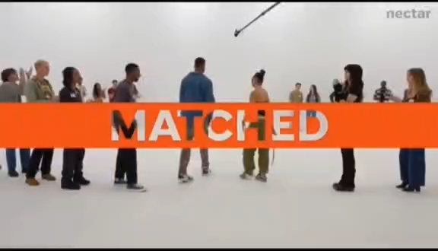
COMO SABEN LA MAYORÍA DE RELACIONES AMOROSAS HOY EN DIA SE BASAN TOTALMENTE EN LAS​ EN LAS APARIENCIAS FÍSICAS PRUEBA DE ESTO SON LAS APLICACIONES DE CITAS (MOSTRAR DIAPOSITIVAS

Slide 4
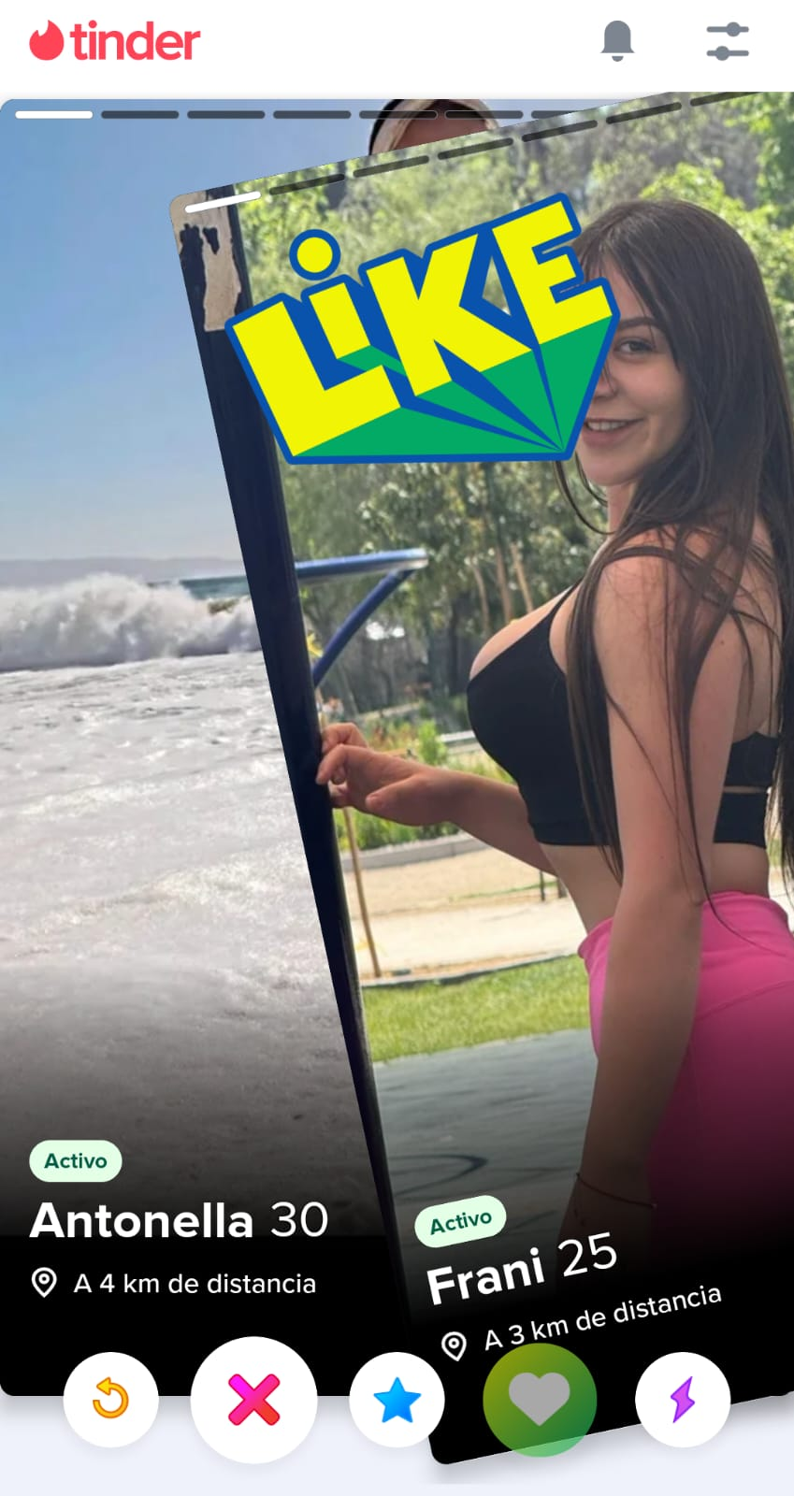
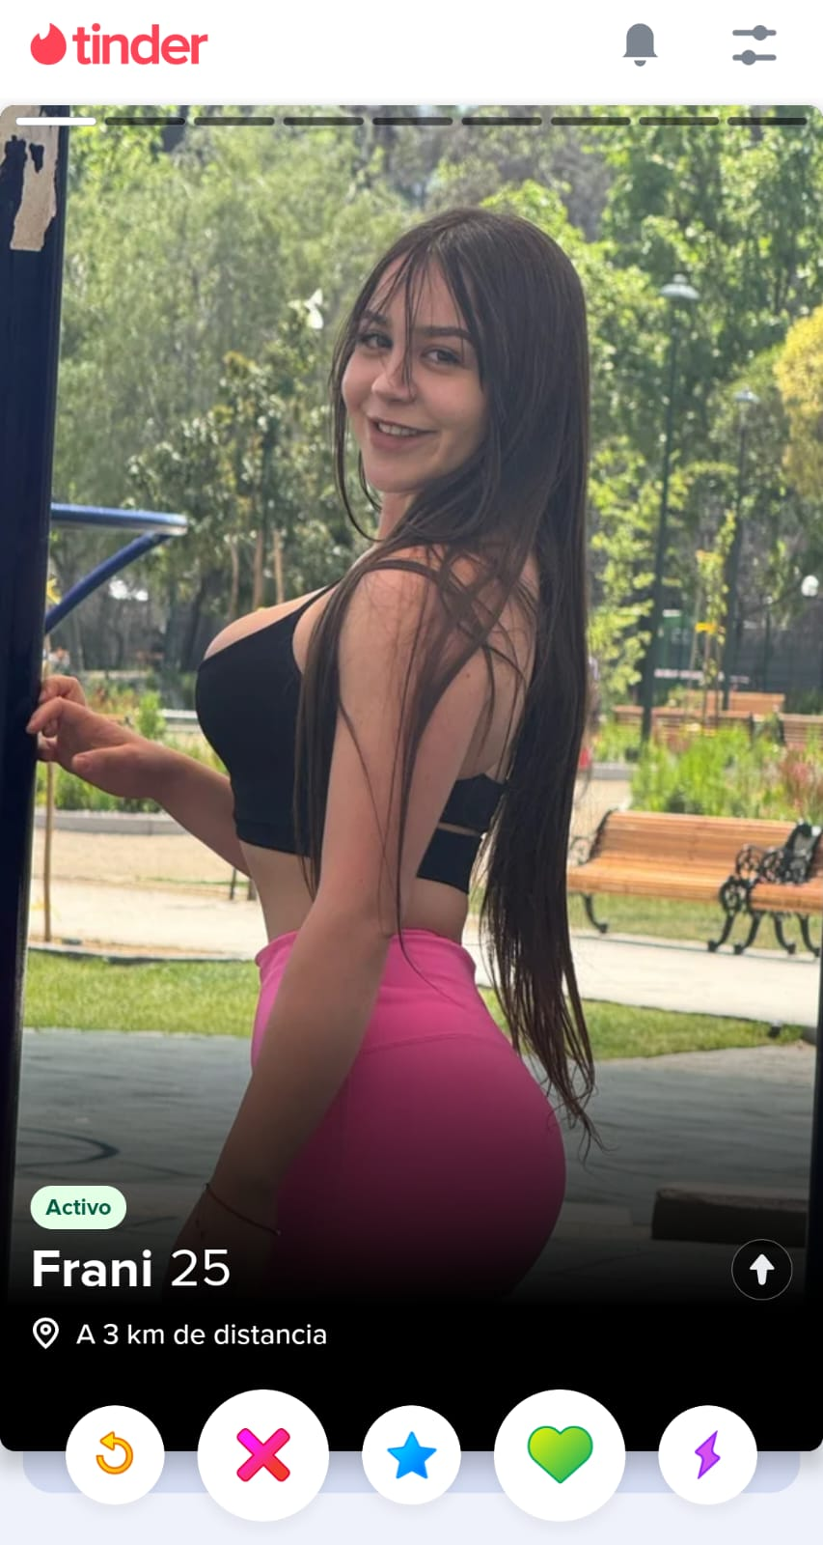
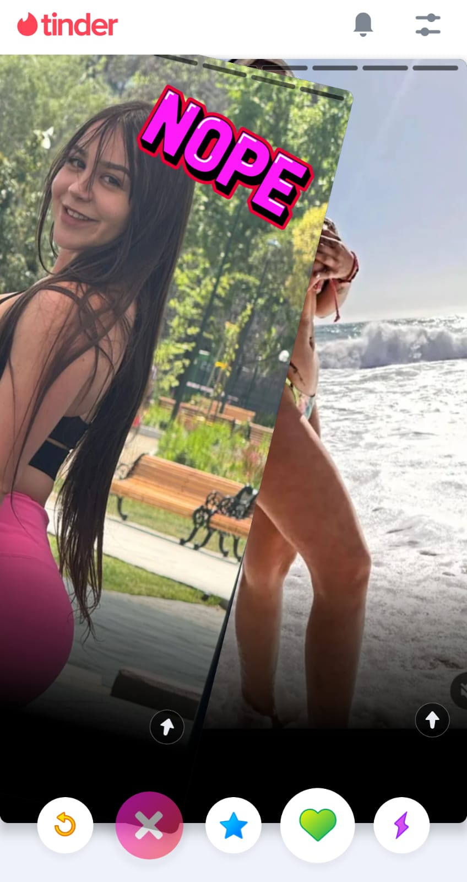
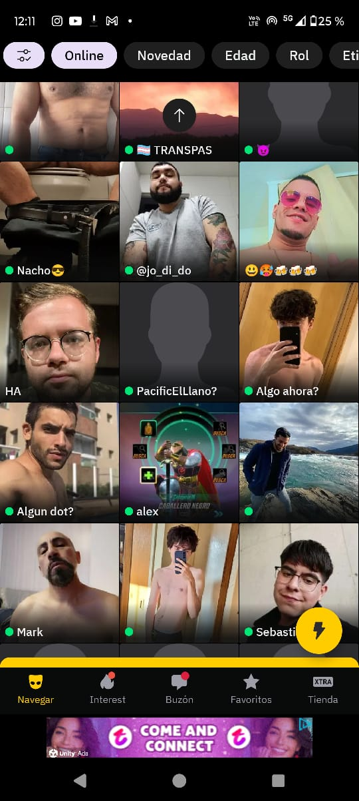
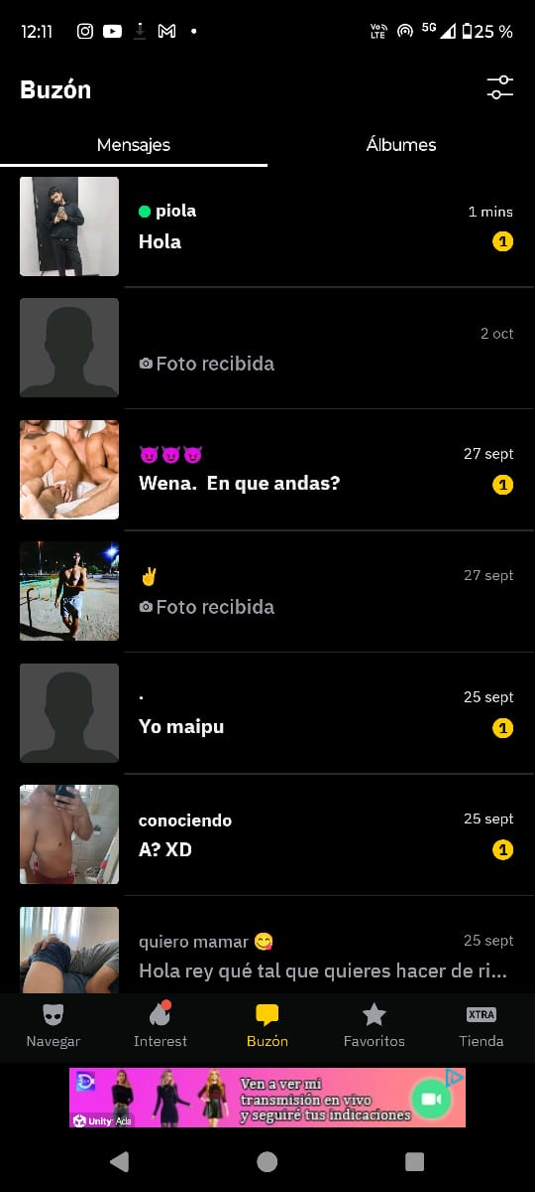
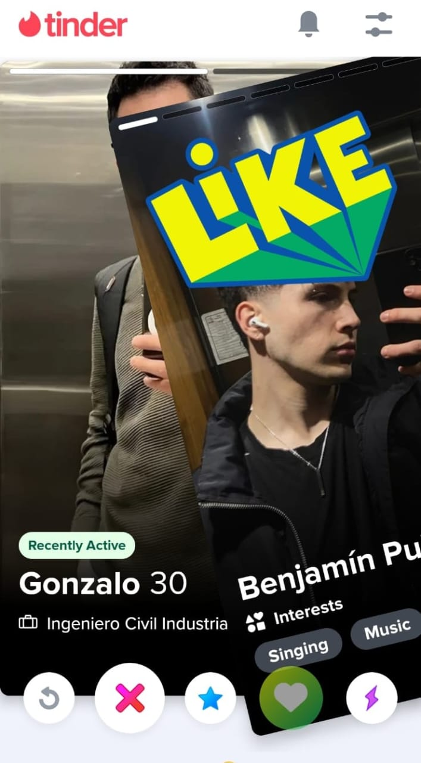
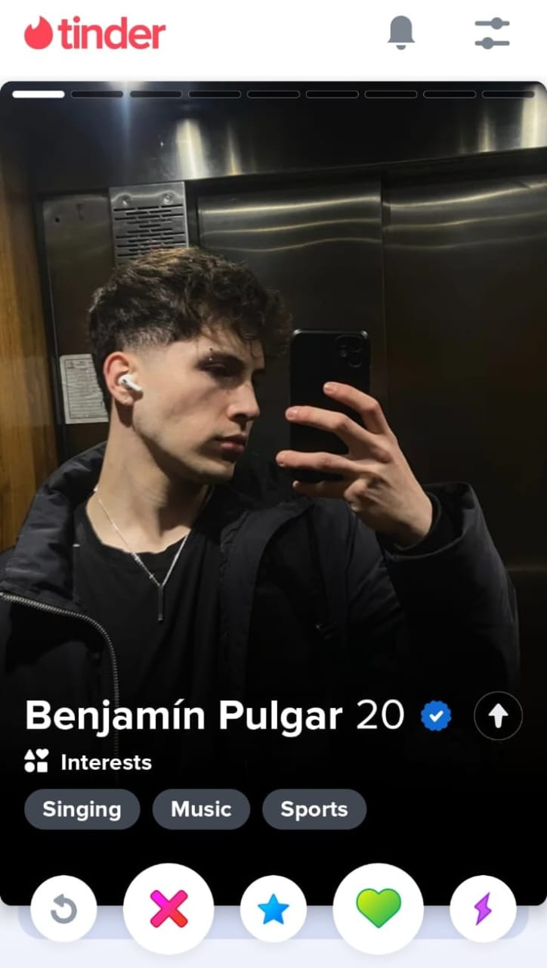
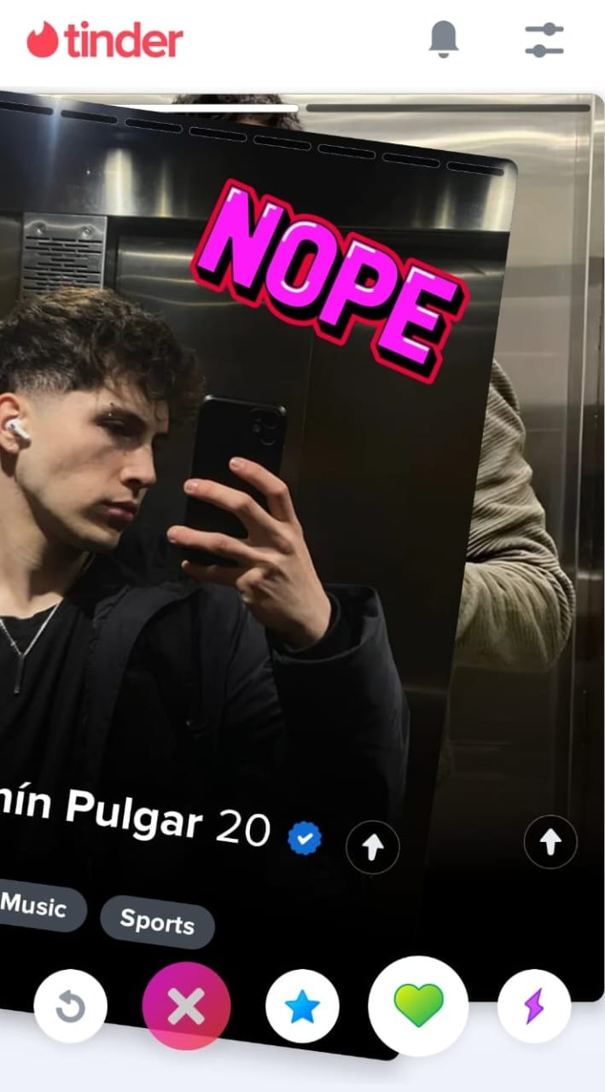
Hoy en día, muchas apps de citas priorizan la apariencia física, dificultando la creación de conexiones auténticas y duraderas. Esto lleva a relaciones superficiales basadas en primeras impresiones en lugar de compatibilidad y valores compartidos, resultando en vínculos efímeros y sin profundidad emocional.

Slide 5
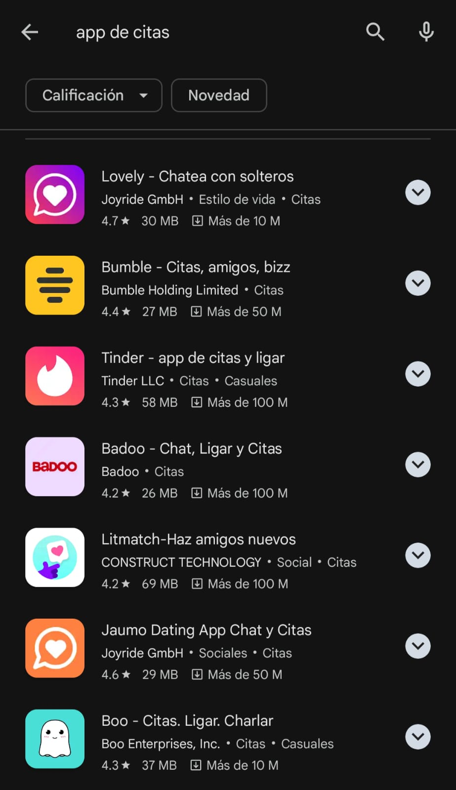
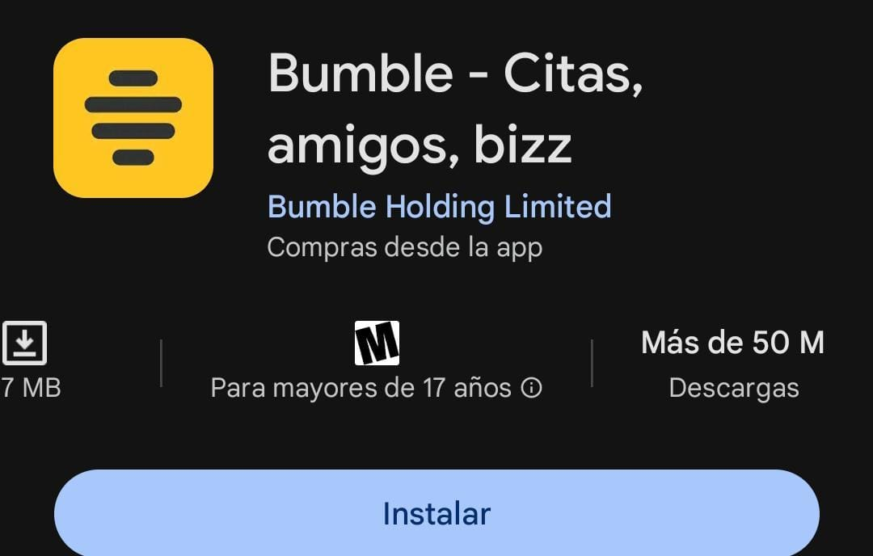
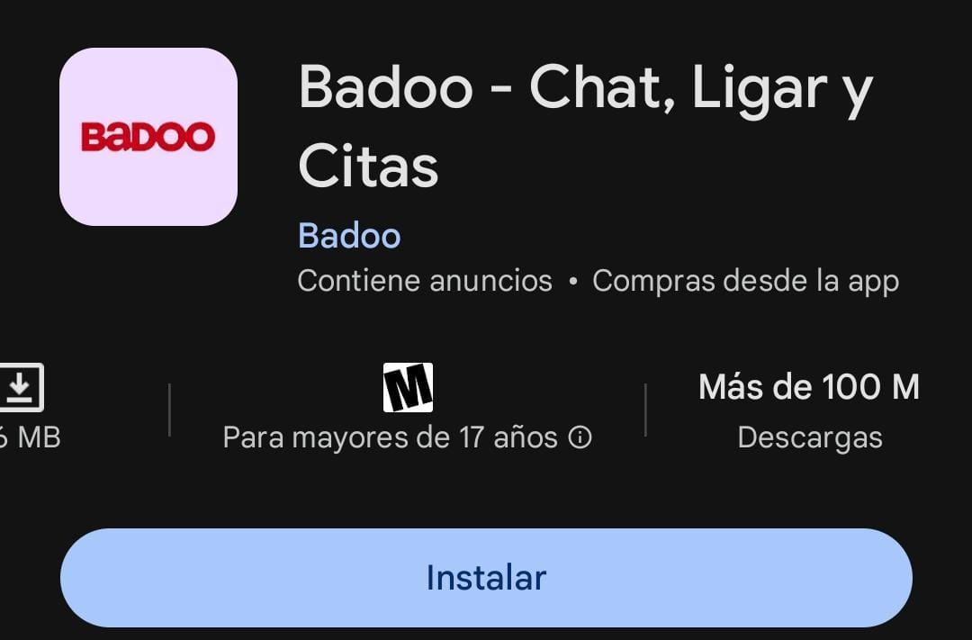
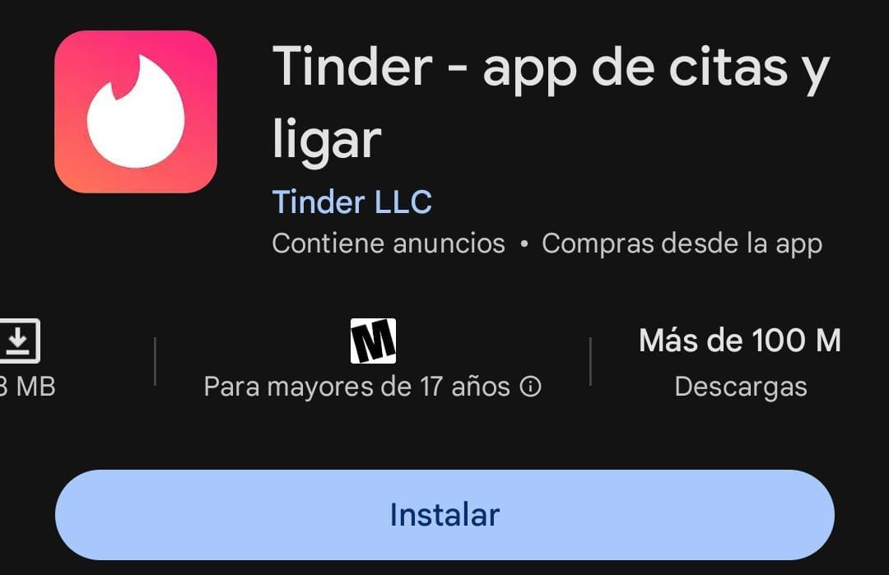
OPORTUNIDAD

Slide 6
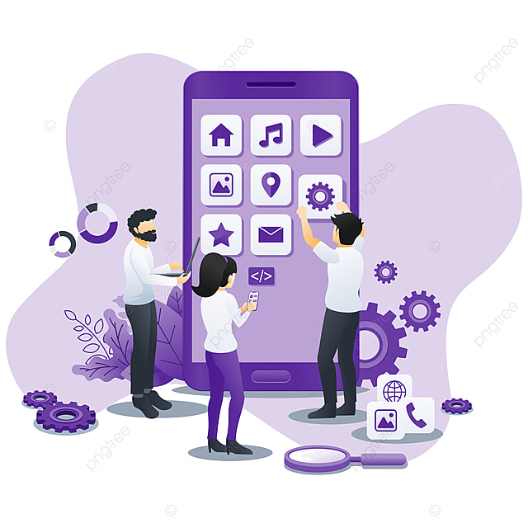
SOLUCIÓN
Nuestra solución es una aplicación móvil que transforma la experiencia de las citas al priorizar la personalidad, los valores y la compatibilidad emocional sobre la apariencia física. Así, fomentamos conexiones auténticas y significativas. Con este enfoque, buscamos redefinir las experiencias en las aplicaciones de citas, poniendo en primer lugar lo que realmente importa. “MasQueUnMatch”
Our solution is a mobile app that transforms the dating experience by prioritizing personality, values, and emotional compatibility over physical appearance. In this way, we foster authentic and meaningful connections. With this approach, we aim to redefine the dating app experience by putting what truly matters first. "MoreThanAMatch"

Slide 7
OBJETIVOS
SISTEMA DE CREACIÓN DE PERFILES AUTÉNTICOS
ALGORITMO PARA EMPAREJAMIENTO BASADO EN COMPATIBILIDAD
INTERFAZ DE USUARIO INTUITIVA Y ACCESIBLE
Implementar un sistema de creación de perfiles que permita a los usuarios compartir información sobre sus valores, intereses y objetivos, priorizando la conexión basada en aspectos personales en lugar de la apariencia física. (creación del perfil)
Crear un algoritmo que utilice los datos del cuestionario para hacer recomendaciones de emparejamiento precisas y significativas.
Crear una interfaz de usuario intuitiva y accesible que pueda facilitar la navegación y la interacción, evitando las apariencias físicas de las personas.
Implementar un sistema de mensajería para que nuestros usuarios puedan enviar y recibir mensajes.
Crear un sistema de niveles donde los mismos usuarios puedan bloquear y desbloquear funciones en el chat (Nombre real, número telefónico, llamadas y ver foto).
PLATAFORMA DE MENSAJERÍA INTEGRADA
SISTEMA DE NIVELES PARA CONTROL DE FUNCIONES EN EL CHAT

Slide 8
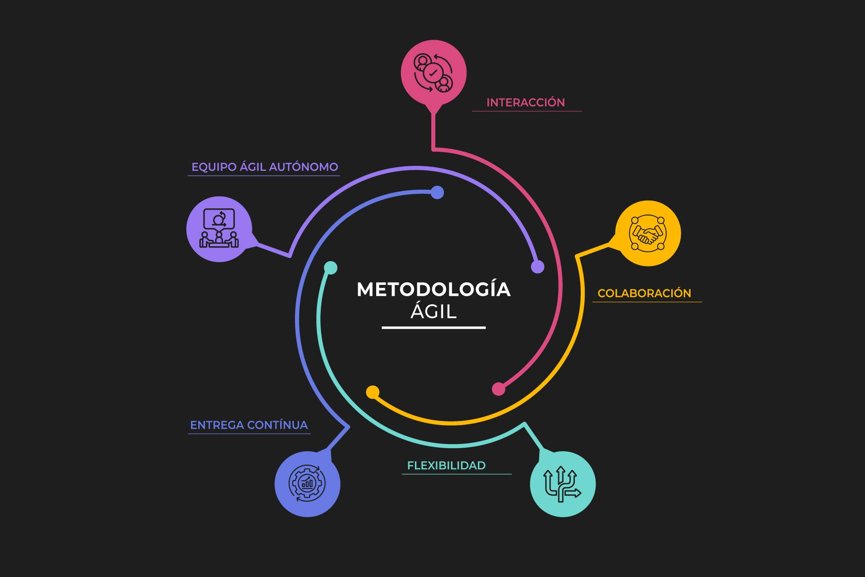
METODOLOGÍA
Metodología Ágil: Al adoptar una metodología ágil en el desarrollo de MásQueUnMatch nos proporcionó una flexibilidad y eficiencia necesaria para enfrentar cambios, priorizar el feedback, y maximizar las funcionalidades más importantes y la efectividad del producto final. También nos ayudó a tener una mejor comunicación entre nuestro equipo de trabajo ya que al tener nuestro objetivo claro con nuestras reuniones semanales, (Miércoles) se nos hacía más fácil distribuir las tareas y darle más prioridad a unas que otras, priorizando las más importantes obviamente.

Slide 9

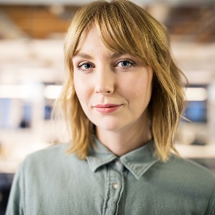
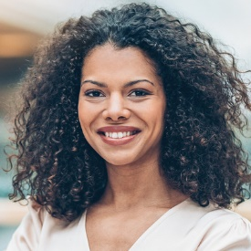


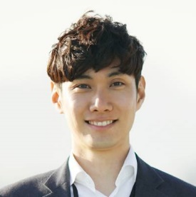



CASOS DE USO
FUNCIONALIDADES
Gestión de perfiles
Los usuarios pueden crear, editar y eliminar su perfil, incluyendo detalles como nombre, preferencias, fotos y una descripción personal.
Sistema de mensajería
El sistema permite a los usuarios enviar y recibir mensajes en tiempo real, con notificaciones de lectura.
Autenticación de usuarios
Nuestro sistema permite
a los usuarios registrarse, iniciar sesión y cerrar
sesión utilizando un correo electrónico y contraseña.
Visualización de tarjetas
Los usuarios pueden visualizar y aceptar o rechazar tarjetas (perfiles) sugeridas por el sistema.
Gestión de cuentas
Los usuarios tienen la opción de actualizar su número de teléfono, cambiar el tema de la interfaz o eliminar su cuenta.

Slide 10
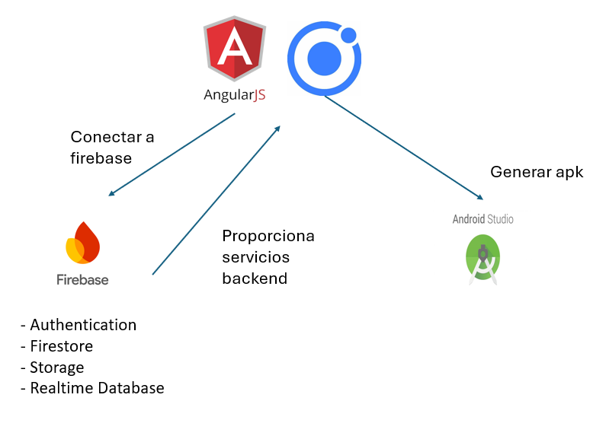
ARQUITECTURA DE LA SOLUCIÓN
Solution Architecture refers to the way in which a technological solution is organized, including the components that make it up

Slide 11
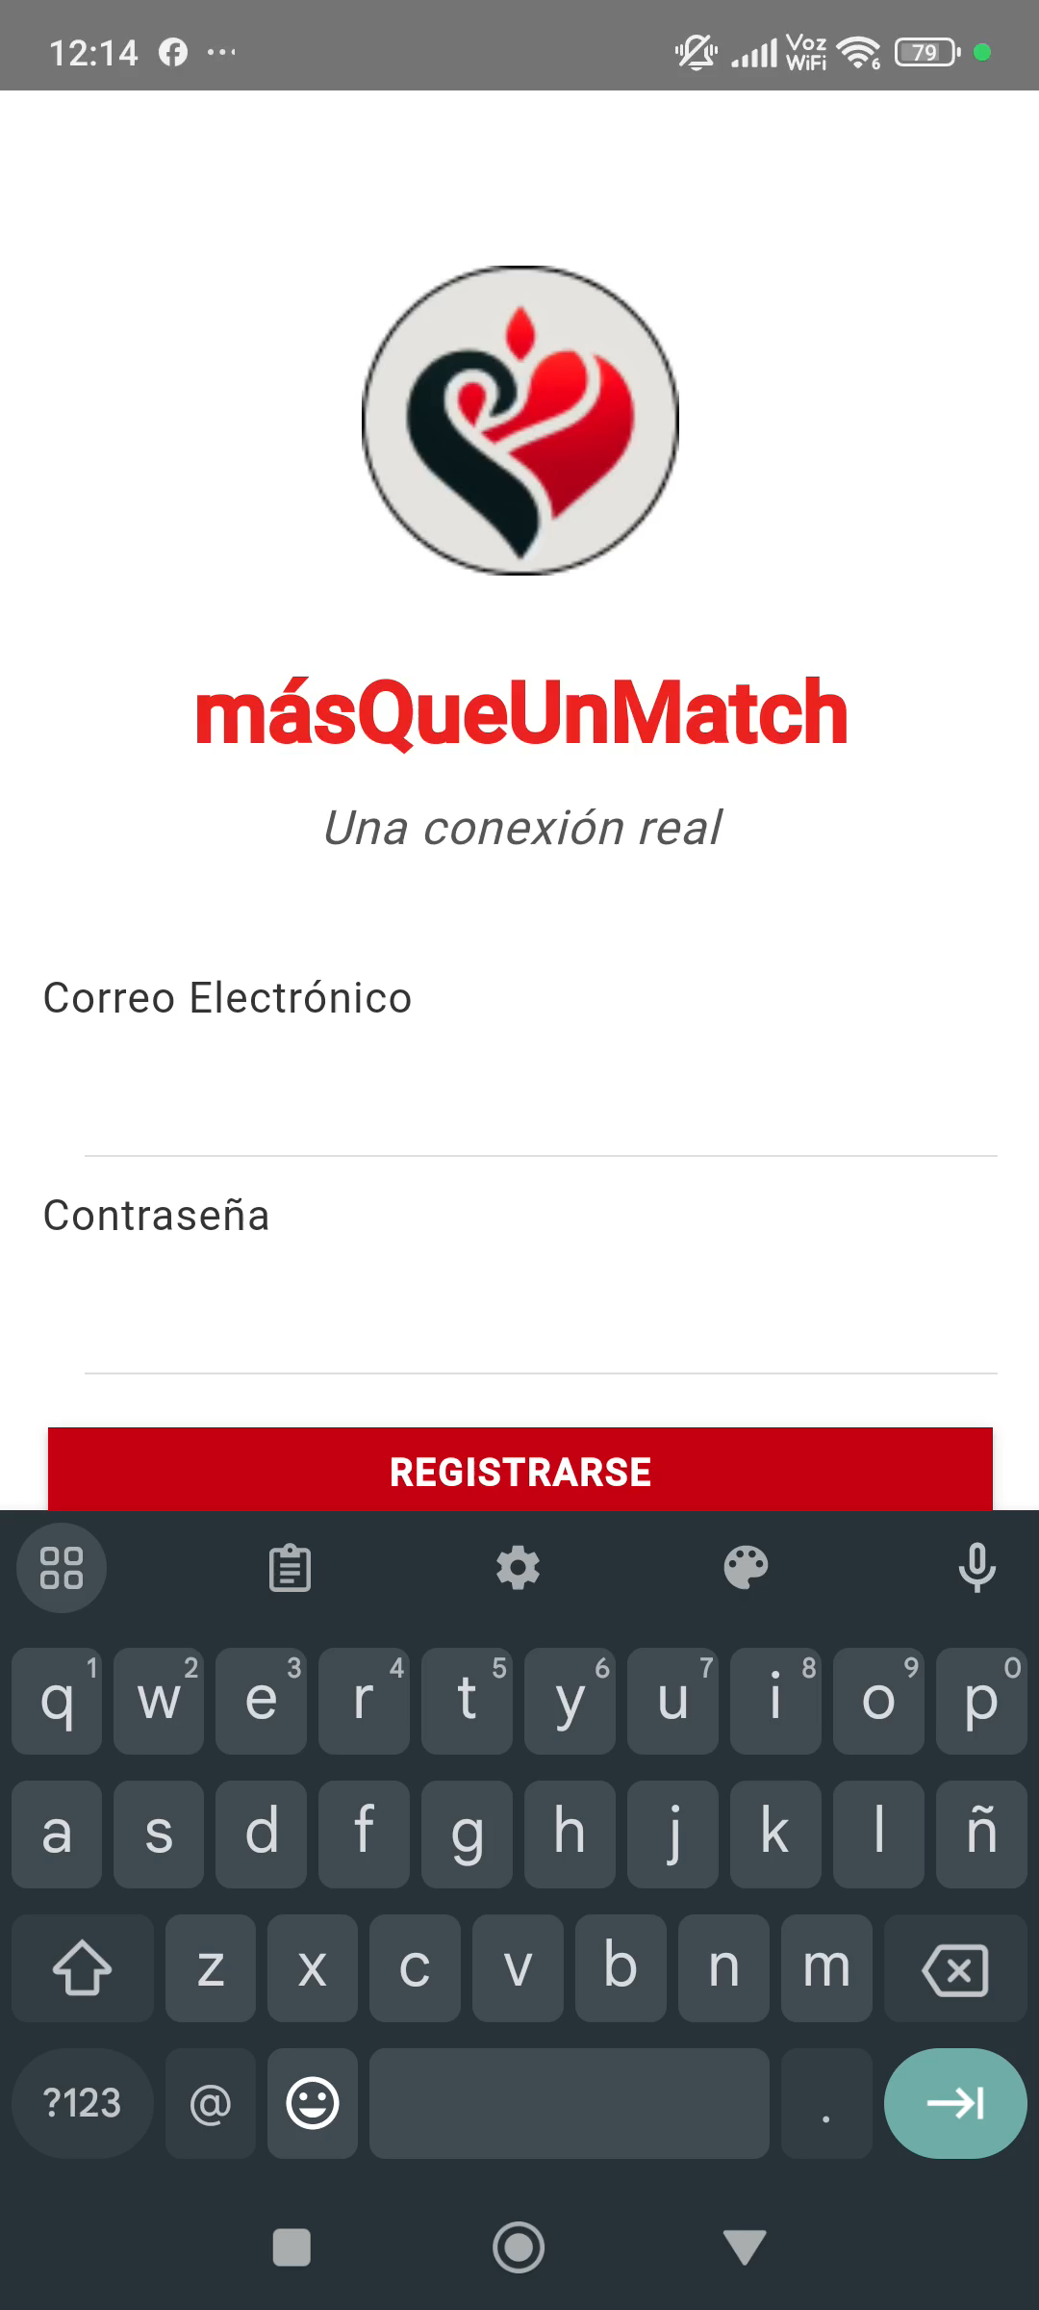
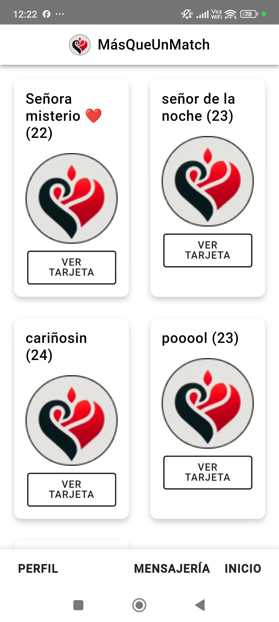
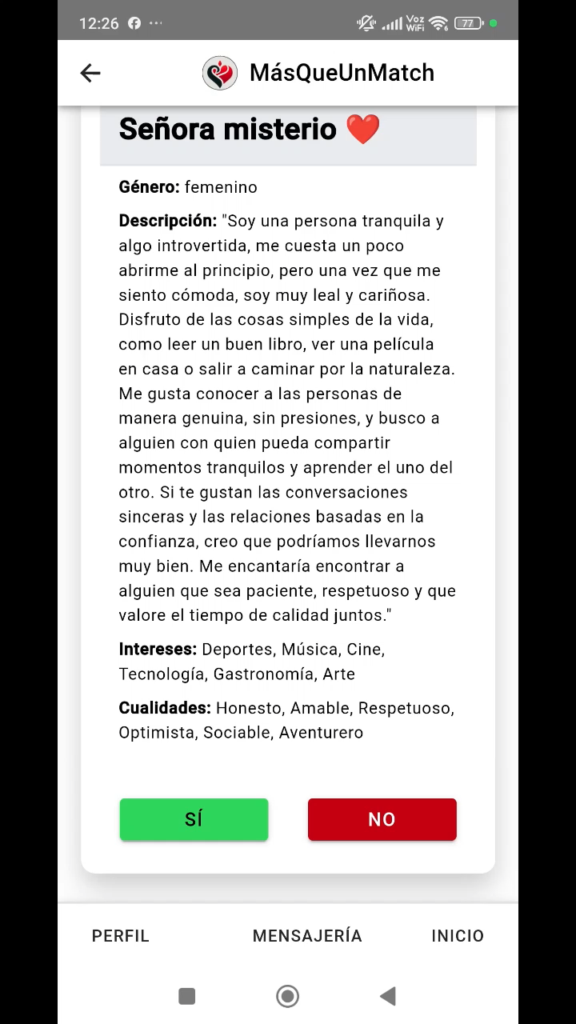
EVIDENCIA
APLICACIÓN MÓVIL
Registro y creación de perfil
Vista de tarjetas
Sistema de mensajería

Slide 12




MAS QUE UN MATCH
UNA
CONEXIÓN REAL
-TODOS LOS DERECHOS RESERVADOS-

